Slide 1
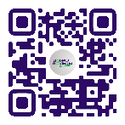
Основная информация организации
Полное наименование организации: Ресурсный центр добровольчества Запорожской области
Деятельность вашей организации: Комплексная реализация молодежной политики на территории Запорожской области
Фактический адрес организации:
Запорожская область, г. Мелитополь, ул. Ушакова, д. 1/1
Социальные сети организации:
https://vk.com/rcd_zo
https://t.me/rcd_ZO
Площадь помещения:
150 м²
Количество сотрудников, которые будут заниматься развитием франшизы Добро.Центр:
9 сотрудников ГБУ «Молодёжный ресурсный центр»
поддержка творчества, бизнеса, НКО, молодых семей, одаренной молодежи, лиц с ОВЗ
вовлечение, поддержка и стимулирование к добровольческой деятельности
аккумуляция средств и ресурсов для поддержки добровольческой деятельности
координация добровольческих усилий
воспитание патриотизма, гражданственности, преемственности
сбор и анализ информации о добровольчестве
проведение исследований
освещение деятельности молодежи в СМИ
обучение, информационная, консультационная, методическая поддержка
взаимодействие между
ОГВ и НКО

Slide 2
2 вебинар. Выберите пакет «Стандарт» или «Мастер»
Укажите сервисы, которые вы будите реализовывать в рамках франшизы:
1. Социальное проектирование
2. Организация исследований и мониторингов
3. Организация и проведение мероприятий
4. Вовлечение участников СВО и членов их семей в общественные инициативы
5. Центры здорового образа жизни
6. Предоставление помещения
7. Работа с местным сообществом в малых городах
8. Акселерация и сопровождение местных добровольческих, общественных проектов
9. Оценка социального эффекта
10. Консалтинг в сфере менеджмента НКО
Базовые сервисы:
1. Информирование граждан и организаций
2. Работа с Платформой ДОБРО.РФ
3. Консультирование граждан
4. Работа «Добро.Взаимно»
При выборе пакета «Мастер»
- Выберите минимум 6 сервисов из пакета «Стандарт»,
3 сервиса из пакета «Мастер»
При выборе пакета «Стандарт» Выберите минимум 6 сервисов

Slide 3
3 вебинар.
Целевая аудитория
Перечислите целевые группы, на которых направлена деятельность Добро.Центра, опишите их социально-психологический портрет
Целевая группа | Ее портрет (возраст, образование, увлечения) | Инструменты по работе с данной целевой группой
Добровольческие организации и объединения, НКО | 18-25 лет, обучающиеся СПО, вузов, работающая молодежь, 52% активистов добровольческих организаций выезжают на гуманитарные миссии регулярно | Консалтинг в сфере добровольчества и организации работы НКО, обучение, помощь в составлении и проведении комплексных программ
Обучающиеся вузов и СПО | 15-28 лет, неоконченное высшее, молодые люди с активной гражданской позицией, 30% из них хотя бы раз уже были волонтерами, ярко выражен интерес к мероприятиям, связанным со здравоохранением, ЧС, ветеранами и исторической памятью. | Технология «Обучение служением», консультационная поддержка, методическая помощь
Граждане, проживающие на территории Запорожской области | 14-60 лет, граждане с активной жизненной позицией, среднее, полное высшее образование, 54% желающих хотя бы раз попробовать себя в роли волонтера. | Поддержка населения, находящегося в трудной жизненной ситуации, работа с участниками СВО и их семьями, гуманитарный центр
Муниципалитеты Запорожской области | 14-60 лет, граждане с активной жизненной позицией, среднее, 37% желающих хотя бы раз попробовать себя в роли волонтера. | Обучение, предоставление помещения, подбор экспертов, сопровождение центров, обучение социальному проектированию, реализация программы «Доброслужащий»

Slide 4
5 Вебинар. Команда
Перечислите членов вашей команды и опишите роли, функции и закрепленные сервисы за конкретным человеком.
ФИО | Должность | Выполняемые задачи, за какие сервисы человек ответственен
Шереметьев Максим Сергеевич | Руководитель центра добровольчества Запорожской области | Руководство деятельностью центра, организация и проведение мероприятий волонтерской направленности, разработка основных направлений работы Социальное проектирование
Мацевич Дмитрий Владимирович | Начальник отдела профориентационной работы | Курирование деятельности Добровольной молодежной дружины и Юнармии Сообщества взаимопомощи
Володина Анна Николаевна | Начальник отдела по развитию молодежного предпринимательства и молодежных инициатив | Курирование и реализация проектов и программ, направленных на образование, развитие и воспитание молодежи Добро.Университет
Клименко Юлия Александровна | Ведущий специалист отдела по развитию молодежного предпринимательства и молодежных инициатив | Курирование деятельности крупнейшей добровольческого движения в области «ЮГ молодой» Корпоративное волонтерство
Шиллер Алина Юрьевна | Ведущий специалист отдела развития добровольчества и взаимодействия с НКО | Курирование деятельности Центра здорового образа жизни
Глебова Елизавета Алексеевна | Ведущий специалист отдела по развитию молодежного предпринимательства и молодежных инициатив | Курирование деятельности Волонтеров Победы Серебряное волонтерство
Чеботарева Виктория Сергеевна | Ведущий специалист отдела развития молодежного творчества | Курирование деятельности муниципалитетов Малые города
Ермак Анна Витальевна | Ведущий специалист организационно-кадровой работы | Курирование волонтерского рекрутинга Мотивация граждан
Параскан Кристина Николаевна | Специалист отдела реализации проектов и программ/ основных направлений молодежной политики | Курирование деятельности штабов #МЫВМЕСТЕ, вовлечение участников СВО и их семей в общественные инициативы

Slide 5
6 Вебинар.
Финансирование и организационная модель Добро.Центра
Укажите, какая организация является учредителем Добро.Центра:
Государственное бюджетное учреждение «Молодёжный ресурсный центр»
Опишите основные источники для получения финансирования, какие потребности они могут закрыть, опишите пошаговый план, чтобы получить это финансирование
Источник финансирования | Для чего обращаемся к этому источники | Что нужно сделать, чтобы получить финансирование?
Министерство по молодежной политике | Субсидирование и меры поддержки: оплата командировок, обучения, раздаточный материал | Сформировать официальный запрос, направить план мероприятий
ГБУ «Молодёжный ресурсный центр» | Ресурсное обеспечение: техника, мебель, канцелярия | Разработать программы, проекты, закрывающие потребности ГБУ
Коммерческий сектор | Финансовая стабильность | Разработать коммерческие предложения (например, о сдаче в аренду конференц-зала)
Каким образом вы можете сделать Добро.Центр финансово стабильной организацией (участие в грантах, коммерческая деятельность и тп)?
Участие в грантовых конкурсах: Росмолодежь.Гранты, ФПГ. Аренда оборудования и помещения коммерческому сектору, работа с муниципалитетами и предоставление сервисов.

Slide 6
7 вебинар. Взаимодействие
с партнерами
Пропишите потенциальных партнеров, а также условия, на которых вы построите работу
Партнер | Что вы можете дать партнеру? | Что вы хотите получить от партнера?
Министерство по молодежной политике | Реализация программ и проектов молодежной политики в области | Субсидирование, информационная поддержка
ГБУ «Молодёжный ресурсный центр» | Реализация программ и проектов в рамках развития добровольчества | Материально-техническое обеспечение
Министерство культуры | Реализация программ и проектов, обеспечение волонтерами культуры, сопровождение мероприятий, помощь в реализации программы «Пушкинская карта» | Предоставление площадок, поощрений для волонтеров
Министерство туризма | Реализация программ и проектов в сфере развития туризма и курортов, например, «Больше, чем путешествие» или Проектный офис туризма | Предоставление площадок, поощрений для волонтеров
Мелитопольский гуманитарный университет | Консультации в области социального проектирования, предоставление экспертов для образовательных мероприятий и треков, технология «Обучение служением» | Запрос на сервисы, обновление волонтерской базы
Азовский государственный педагогический университет | Консультации в области социального проектирования, предоставление экспертов для образовательных мероприятий и треков, технология «Обучение служением» | Запрос на сервисы, обновление волонтерской базы
>20 НКО в области | Консалтинг в сфере менеджмента НКО | Запрос на сервисы, обновление волонтерской базы

Slide 7
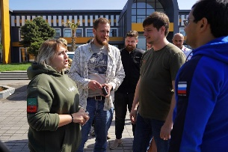
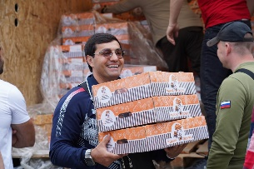
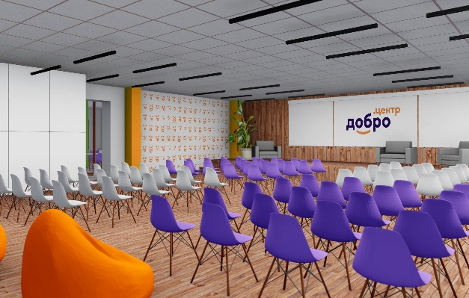
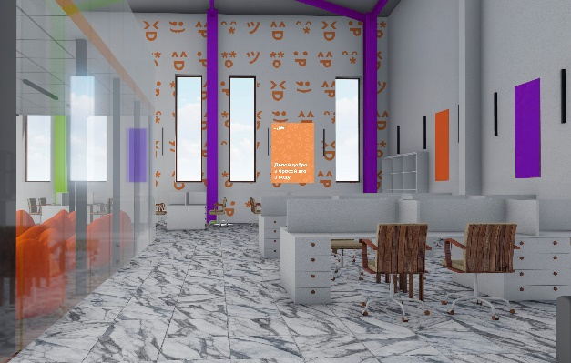
8 вебинар. Пространство и брендинг
Предоставьте план пространства с описанными функциональными зонами Добро.Центра. Какие ценности вы закладываете в пространство Добро.Центра? В чем аутентичность (особенность) вашего пространства? Приложите референсы пространства Добро.Центра.
Предоставьте план пространства с описанными функциональными зонами Добро.Центра. Какие ценности вы закладываете в пространство Добро.Центра? В чем аутентичность (особенность) вашего пространства? Приложите референсы пространства.
Ресурсный центр добровольчества Запорожской области
(в будущем Ресурсный Добро.Центр) уникален своими программами поддержки населения. Гуманитарный центр. Гуманитарные миссии в прифронтовую зону. Работа по социализации участников СВО, помощь их семьям
Центр будет вмещать в себя
Лекторий
Зону консультаций
Кабинеты сотрудников
Пространство дискуссий
Место для хранения гуманитарки

